Slide 1
COOPERATIVA FUTURE
https://futuremurciablog.wordpress.com/
Contacta con nosotros
E-mail: future@cecei.es

Slide 2
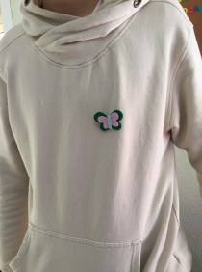
BROCHES

Slide 3
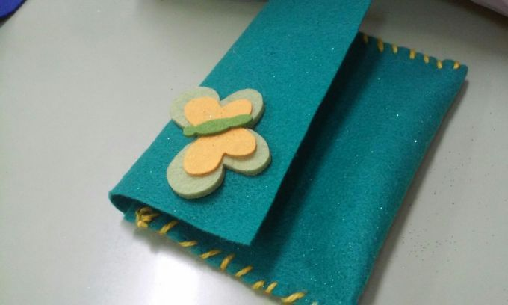
MONEDEROS

Slide 4
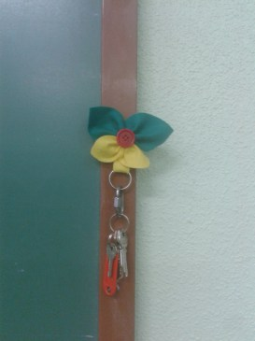
LLAVEROS IMÁN

Slide 5
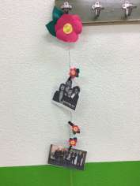
COLGADOR DE FOTOS

Slide 6
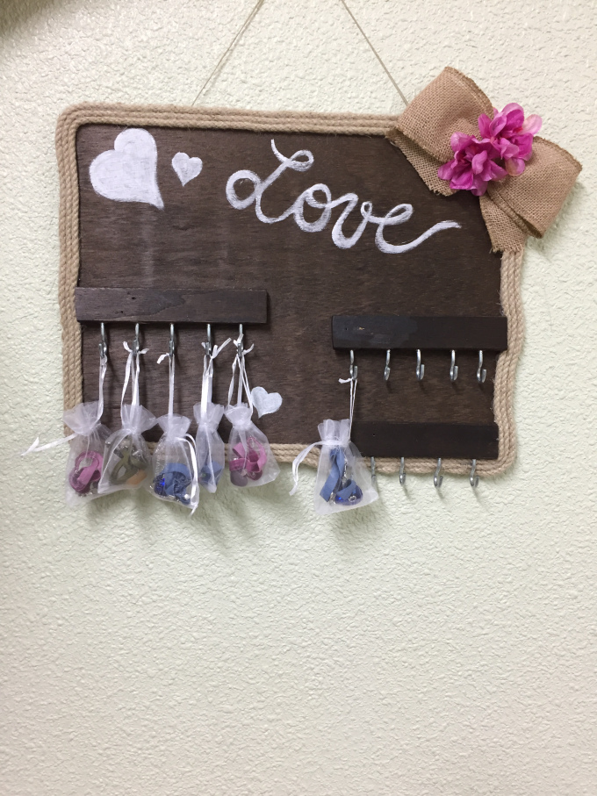
COLLARES

Slide 7
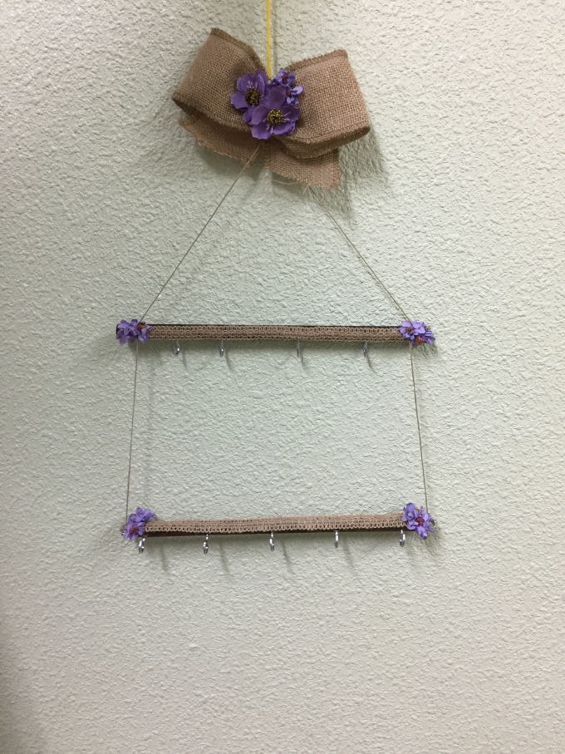
PERCHA COLLARES

